Slide 1



Рекуррентные сети и одномерная свёртка для обработки текста

Slide 2


Functional API
Модель Sequential
Functional API
model = Sequential()
model.add(Conv2D(256, (3, 3), padding='same', activation='relu', input_shape=(img_width, img_height, 3)))
Conv2D
Conv2D
Flatten
Dropout
Dense
model.add(Conv2D(256, (3, 3), padding='same', activation='relu'))
Flatten
Dropout
model.add(Dropout(0.2))
Dense
model.add(Flatten())
Dense
model.add(Dense(2048, activation='relu'))
inp = Input(shape = (32, 32, 3))
conv = Conv2D(32, (2,2), padding='same', activation='relu') (inp)
left = Conv2D(32, (2,2), padding='same', activation='relu') (conv)
left = Dropout(0.2) (left)
left = Flatten() (left)
right = Flatten() (conv)
right = Dense(1024, activation='relu') (right)
right = Dropout(0.2) (right)
conc = concatenate([left, right])
conc = Dense(512, activation='relu') (conc)
out = Dense(6, activation='softmax') (conc)
model.add(Dense(6, activation='softmax'))
Conv2D
Conv2D
Dropout
Flatten
Dense
Dense
model = Model (inp, out)

Slide 3
Этапы обучения нейронной сети
Рекуррентный подход
Рекуррентная сеть

Slide 4



Задачи анализа последовательностей
Автоматический перевод
Автоматическая генерация текста
Обработка звука
Распознавание речи
Автоматическая генерация музыки
Распознавание действий на видео

Slide 5
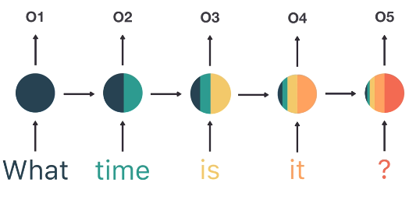
Проблема исчезающего градиента

Slide 6


Анализ
последовательностей
Предсказать следующее слово
Столица России …
Поэт Александр Сергеевич …
Интересующие нас данные могут встречаться на большом расстоянии
В детстве я несколько лет провел во Франции. # Несколько предложений или абзацев Я хорошо говорю по …

Slide 7

Сеть LSTM
LSTM
Long-Short Term Memory
Сеть долго-краткосрочной памяти
Авторы
S. Hochreiter, J. Schmidhuber. Long short-term memory. Neural computation 9 (8), 1997.

Slide 8


Сеть LSTM
Understanding LSTM Networks - http://colah.github.io/posts/2015-08-Understanding-LSTMs/

Slide 9
Сеть LSTM
model.add(LSTM(32))
model.add(LSTM(32, return_sequences = True))
«Состояние» сети LSTM

Slide 10


Изменение
размерностей
model = Sequential()
model.add(Embedding(200, 10, input_length=1000))
1000 x 10
1000 x 64
model.add(LSTM(64, return_sequences=True))
model.add(LSTM(64, return_sequences=False))
64
model.add(Dropout(0.5))
64
model.add(BatchNormalization())
64
model.add(Dense(100, activation="relu"))
100
model.add(Dropout(0.5))
100
model.add(Dense(6, activation='softmax'))
6

Slide 11
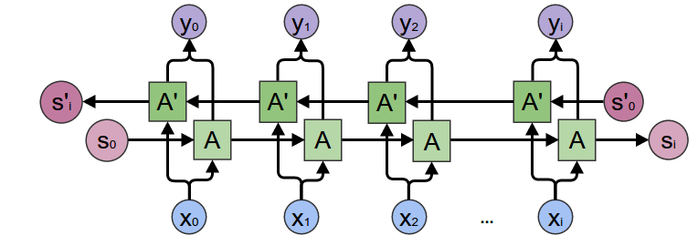
Двунаправленые
рекуррентные сети

Slide 12

SimpleRNN, GRU, LSTM
SimpleRNN
Самый простой вариант рекуррентной сети
Обучается быстро
Низкие возможности обучения
GRU
Средняя сложность
Средняя скорость обучения
Средние возможности обучения
LSTM
Самая высокая сложность
Дольше всего обучается
Большие возможности обучения

Slide 13
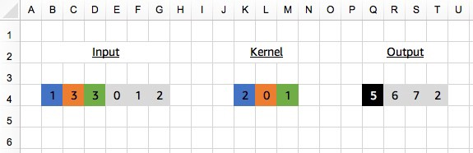
2 * 1 + 0 * 3 + 1 * 3 = 2 + 0 + 3 = 5
2 * 3 + 0 * 3 + 1 * 0 = 6 + 0 + 0 = 6
2 * 3 + 0 * 0 + 1 * 1 = 6 + 0 + 1 = 7
2 * 0 + 0 * 1 + 1 * 2 = 0 + 0 + 2 = 2
Одномерная свертка

Slide 14

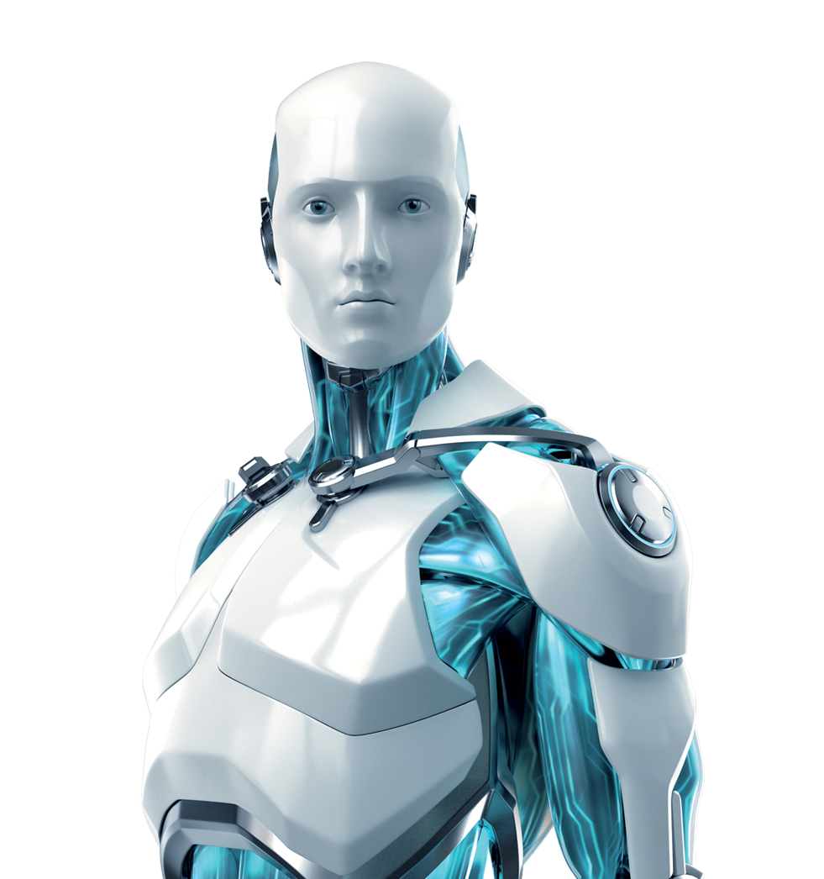
Одномерные сверточные
и рекуррентные сети
Преимущества одномерной сверточной нейронной сети
Время обучения значительно ниже, чем у рекуррентных нейронных сетей
Недостатки одномерной сверточной нейронной сети
Нет возможности «запомнить» нужные данные на длительный срок
Недостаток можно устранить с помощью механизма «внимания»
Текущее состояние
Одномерные сверточные нейронные сети постепенно вытесняют рекуррентные для задач анализа текстов
The fall of RNN / LSTM https://towardsdatascience.com/the-fall-of-rnn-lstm-2d1594c74ce0

Slide 15

СПАСИБО
Спасибо
За внимание

